Slide 1
স্বাগতম

Slide 2
চিত্রে আমরা কী দেখতে পাচ্ছি ?

Slide 3
চিত্রে আমরা কী দেখতে পাচ্ছি ?

Slide 4
শিক্ষক পরিচিতি
মো মিজানুর রহমান
সহাকারি শিক্ষক (ব্যবসায় শিক্ষা);
ভবানীপুর মাধ্যমিক বিদ্যালয়।
মোবাইল নম্বারঃ 01722802789
E.mail: mdmizanur188@gmail.com

Slide 5
পাঠ পরিচিতি
শ্রেনিঃ ষষ্ঠ
শাখা - ক
অধ্যায়ঃ নবম
পাঠঃ আলোর ঘটনা

Slide 6
আজকের পাঠঃ
আলোর ঘটনা

Slide 7
শিখনফল
আলো কী? তা বলতে পারবে।
এক সেকেন্ডে আলোর বেগ কত? তা বলতে পারবে।
দর্পণে আলোর প্রতিফলন কিভাবে হয় চিত্র আঁকতে পারবে।
আপতনকোন ও প্রতিফলনকোন চিহ্নিত করতে পারবে এবং কোন সম্পর্কিত গানিতিক সমস্যা সমাধান করতে পারবে।

Slide 8
আলোঃ আলো এক প্রকার শক্তি যা আমাদের দর্শনের অনুভুতি জাগায়। সকল আলোর উৎস হলো সূর্য। প্রতি সেকেন্ডে আলো তিন লক্ষ কিলোমিটার পথ অতিক্রম করতে পারে। আলোর চেয়ে বেশি বেগে চলতে পারে এমন কিছু নাই।

Slide 9
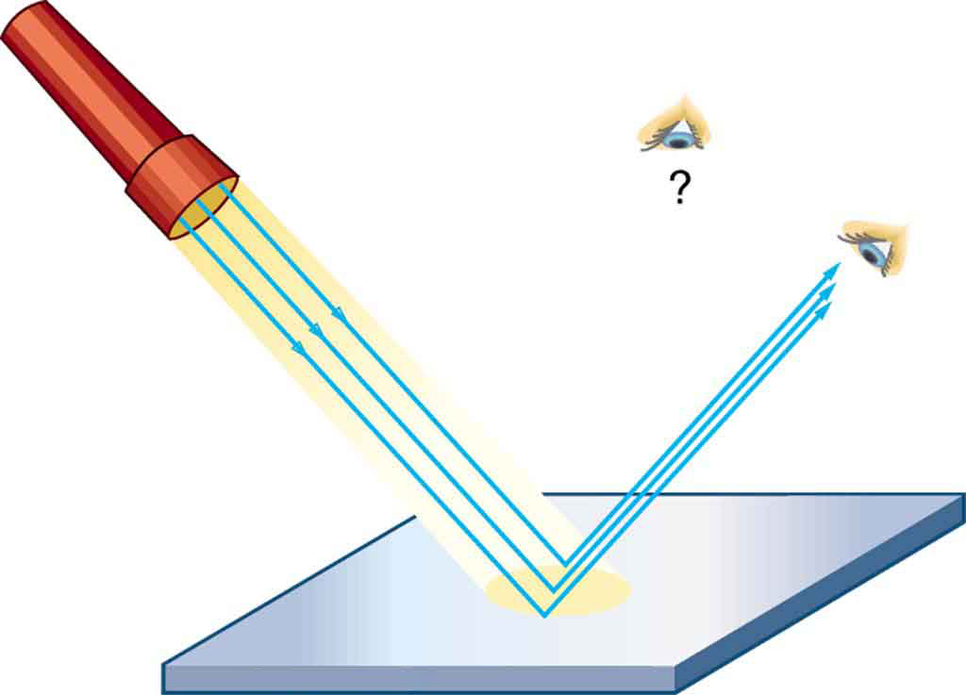
প্রতিফলক পৃষ্ঠঃ যে পৃষ্ঠে আলো বাঁধা পেয়ে ফিরে আসে তাকে প্রতিফলক পৃষ্ঠ বলে। উদাহরণ দর্পণ বা আয়না।
প্রতিফলক পৃষ্ট

Slide 10
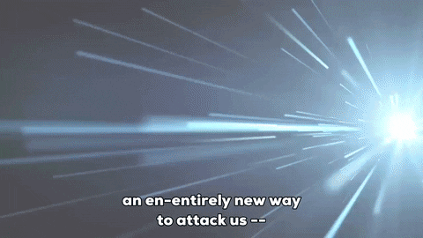
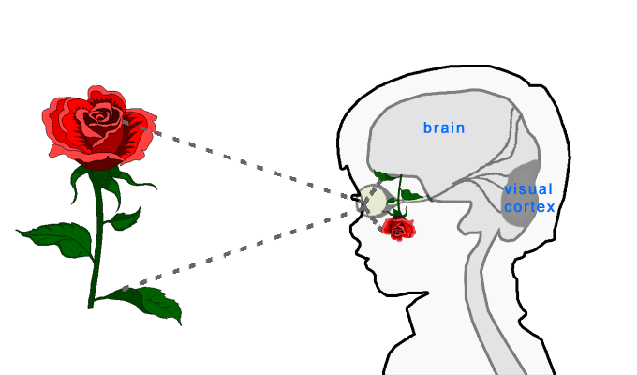
আলো সরল পথে চলে।
আমরা কীভাবে দেখি ?

Slide 11
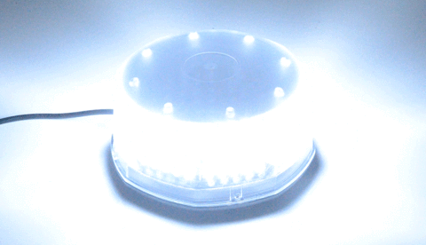
বস্তু কীভাবে দৃষ্টি গোচর হয়!

Slide 12
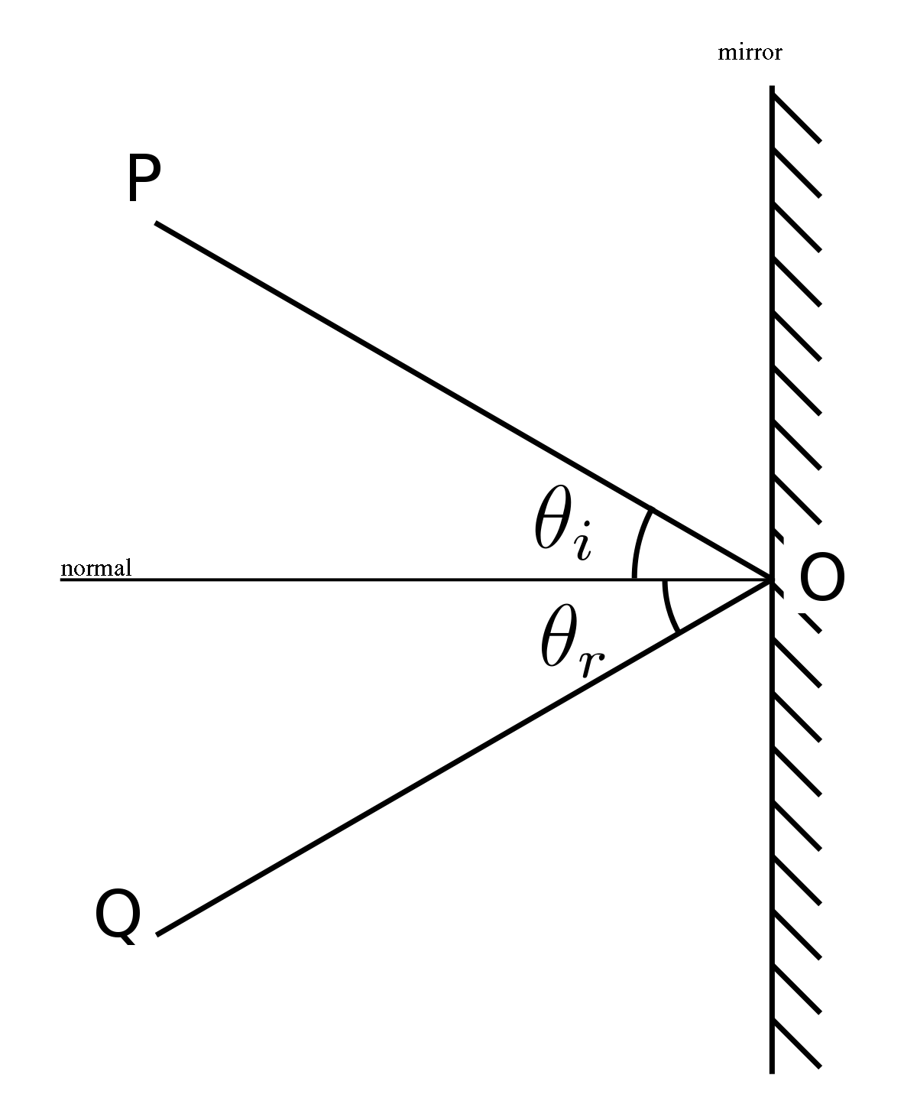
আপতনকোন (i) = প্রতিফলনকোন (r)
আপতনকোনঃ আপতিতরশ্মি অভিলম্বের সাথে যে কোন উৎপন্ন করে তাকে আপতনকোন বলে। একে i দ্বারা প্রকাশ করা হয়।
প্রতিফলনকোনঃ প্রতিফলিতরশ্মি অভিলম্বের সাথে যে কোন উৎপন্ন করে তাকে প্রতিফলনকোন বলে। একে r দ্বারা প্রকাশ করা হয়।

Slide 13
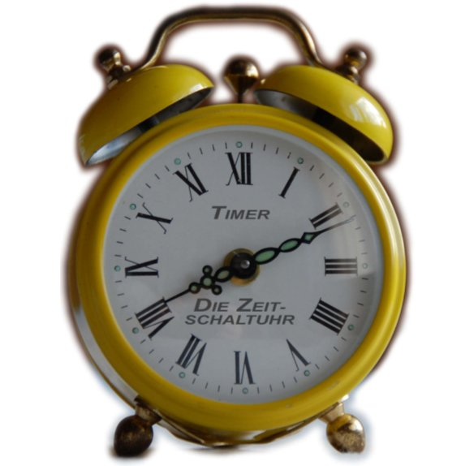
একক কাজঃ
প্রত্যেকে নিজ নিজ খাতায় দর্পণে আলোর প্রতিফলনের চিত্রটি আঁকি।
সময় ৬ মিনিট।
প্রতিফলক পৃষ্ট

Slide 14
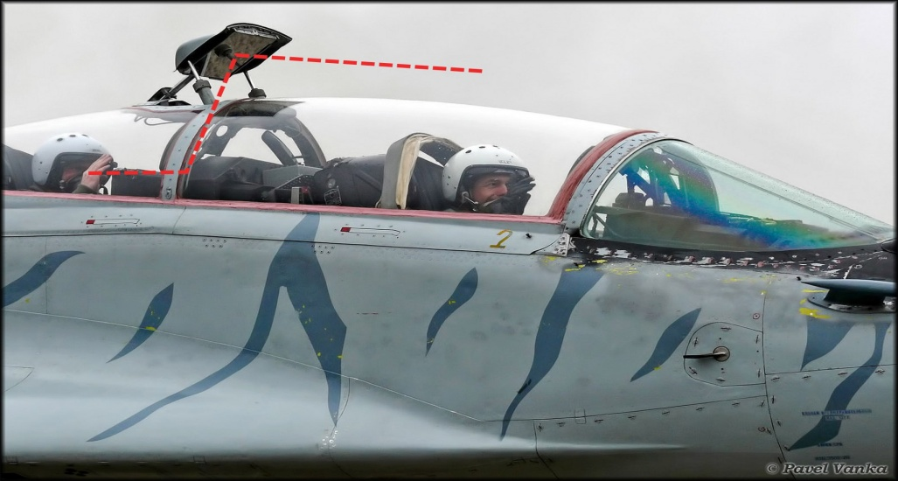
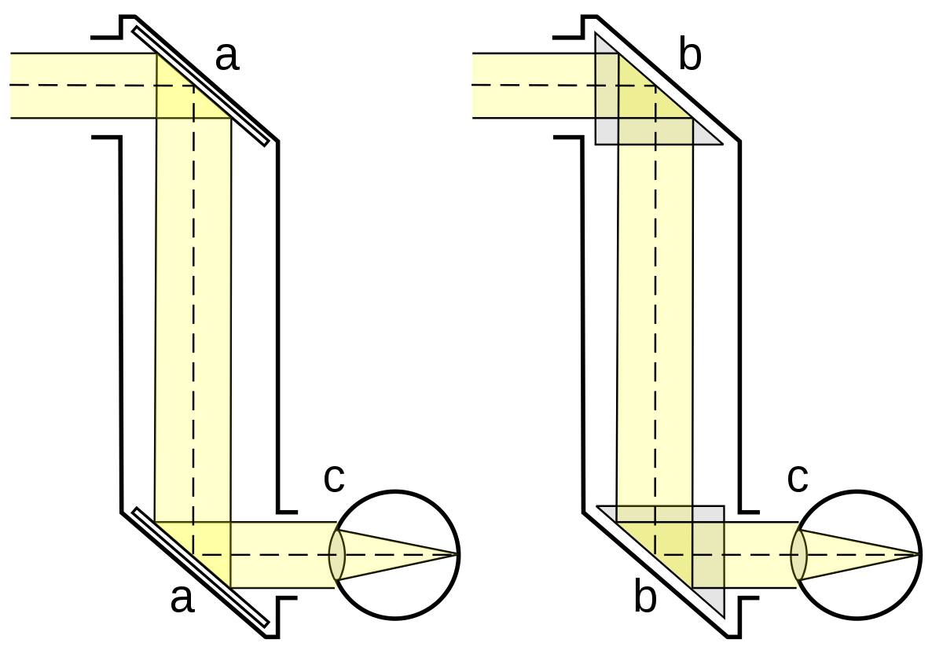
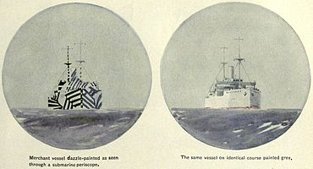
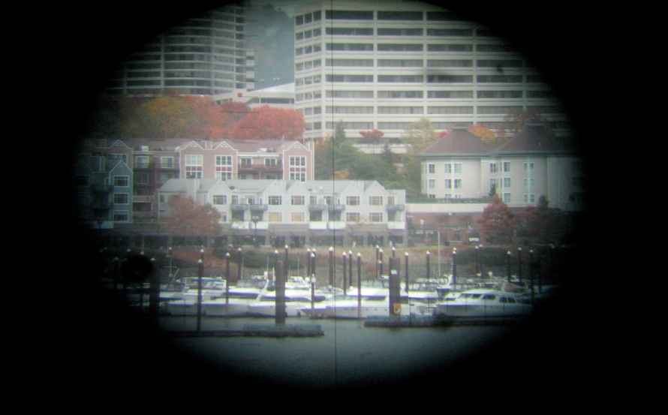
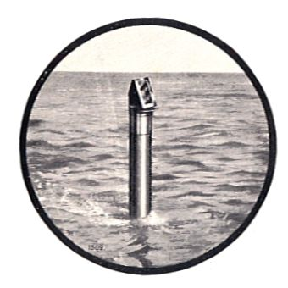
আলোর প্রতিফলন কে কাজে লাগিয়ে আমরা পেরিস্কোপ তৈরি করতে পারিঃ-

Slide 15
দলগত কাজঃ
প্রতি পাঁচ জন মিলে একটি করে কাগজ দিয়ে পেরিস্কোপ তৈরি কর।

Slide 16
বাড়ির কাজঃ
i = ? r= ?
$${35}^{0}$$
চিত্রটি তুলে নাও এবং গাণিতিক সমস্যাটি সমাধান করে আনবে?

Slide 17
CONCENTRATION MY CLASS

